Slide 1
Generalforsamling i Aabenraa Erhvervsforening
Tirsdag den 24. februar 2026
Velkommen

Slide 2
17.45: Generalforsamling
18.45: Kåring af Årets Virksomhed
19.00: Middag
20.00: Oplæg v. Morten Spiegelhauer
21.10: Tak for i aften
Program

Slide 3
Generalforsamling

Slide 4
Valg af dirigent
Aflæggelse af formandens beretning for 2025
Fremlæggelse af det reviderede regnskab for foreningen
Fastsættelse af kontingent
Behandling af evt. forslag fra bestyrelsen eller medlemmer
Valg af bestyrelsesmedlemmer og suppleanter
Eventuelt

Slide 5
Valg af dirigent
Bestyrelsen foreslår:
Asbjørn Jakobsen
Judica Advokaterne

Slide 6
Valg af dirigent
Aflæggelse af beretning for 2025
Fremlæggelse af det reviderede regnskab for foreningen
Fastsættelse af kontingent
Behandling af evt. forslag fra bestyrelsen eller medlemmer
Valg af bestyrelsesmedlemmer og suppleanter
Eventuelt

Slide 7
Beretning om foreningen
2025
v. formand, John Christensen

Slide 8
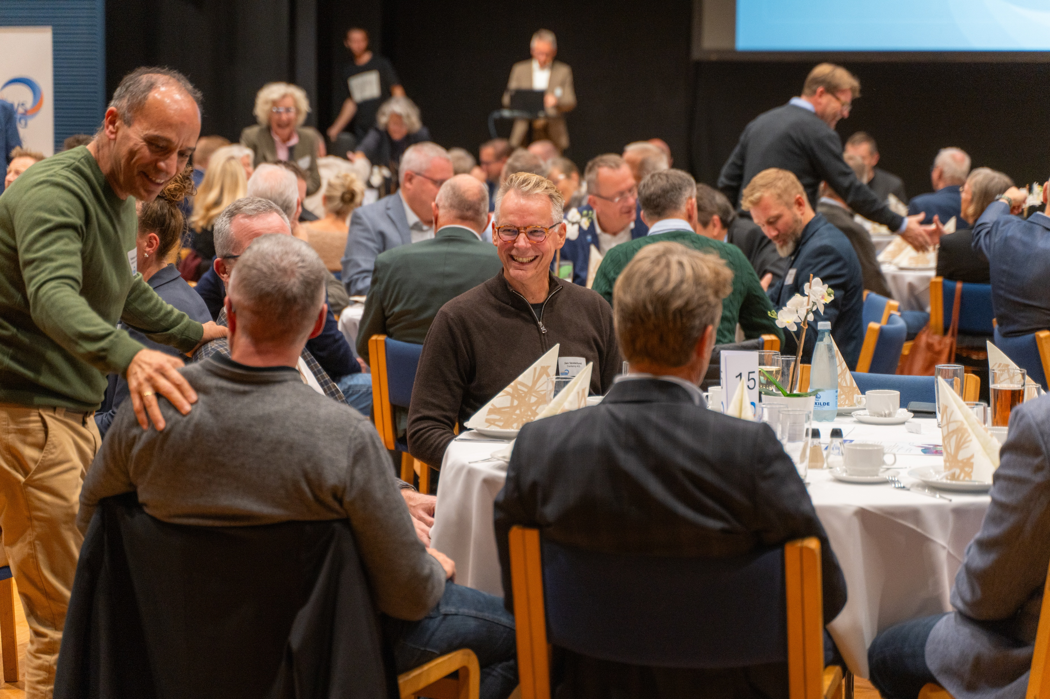
Aabenraa Erhvervsforening 2025
489 medlemsvirksomheder
pr. 31. december 2025

Slide 9
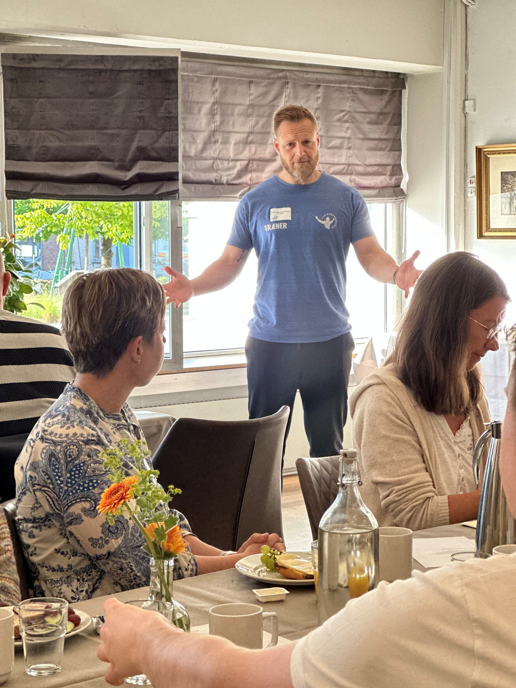
Netværk
BizNet
Best.Syd
E-handelsnetværk
Netværk for turisme
oplevelsesøkonomi
E-Handelsnetværksmøde om AI

Slide 10
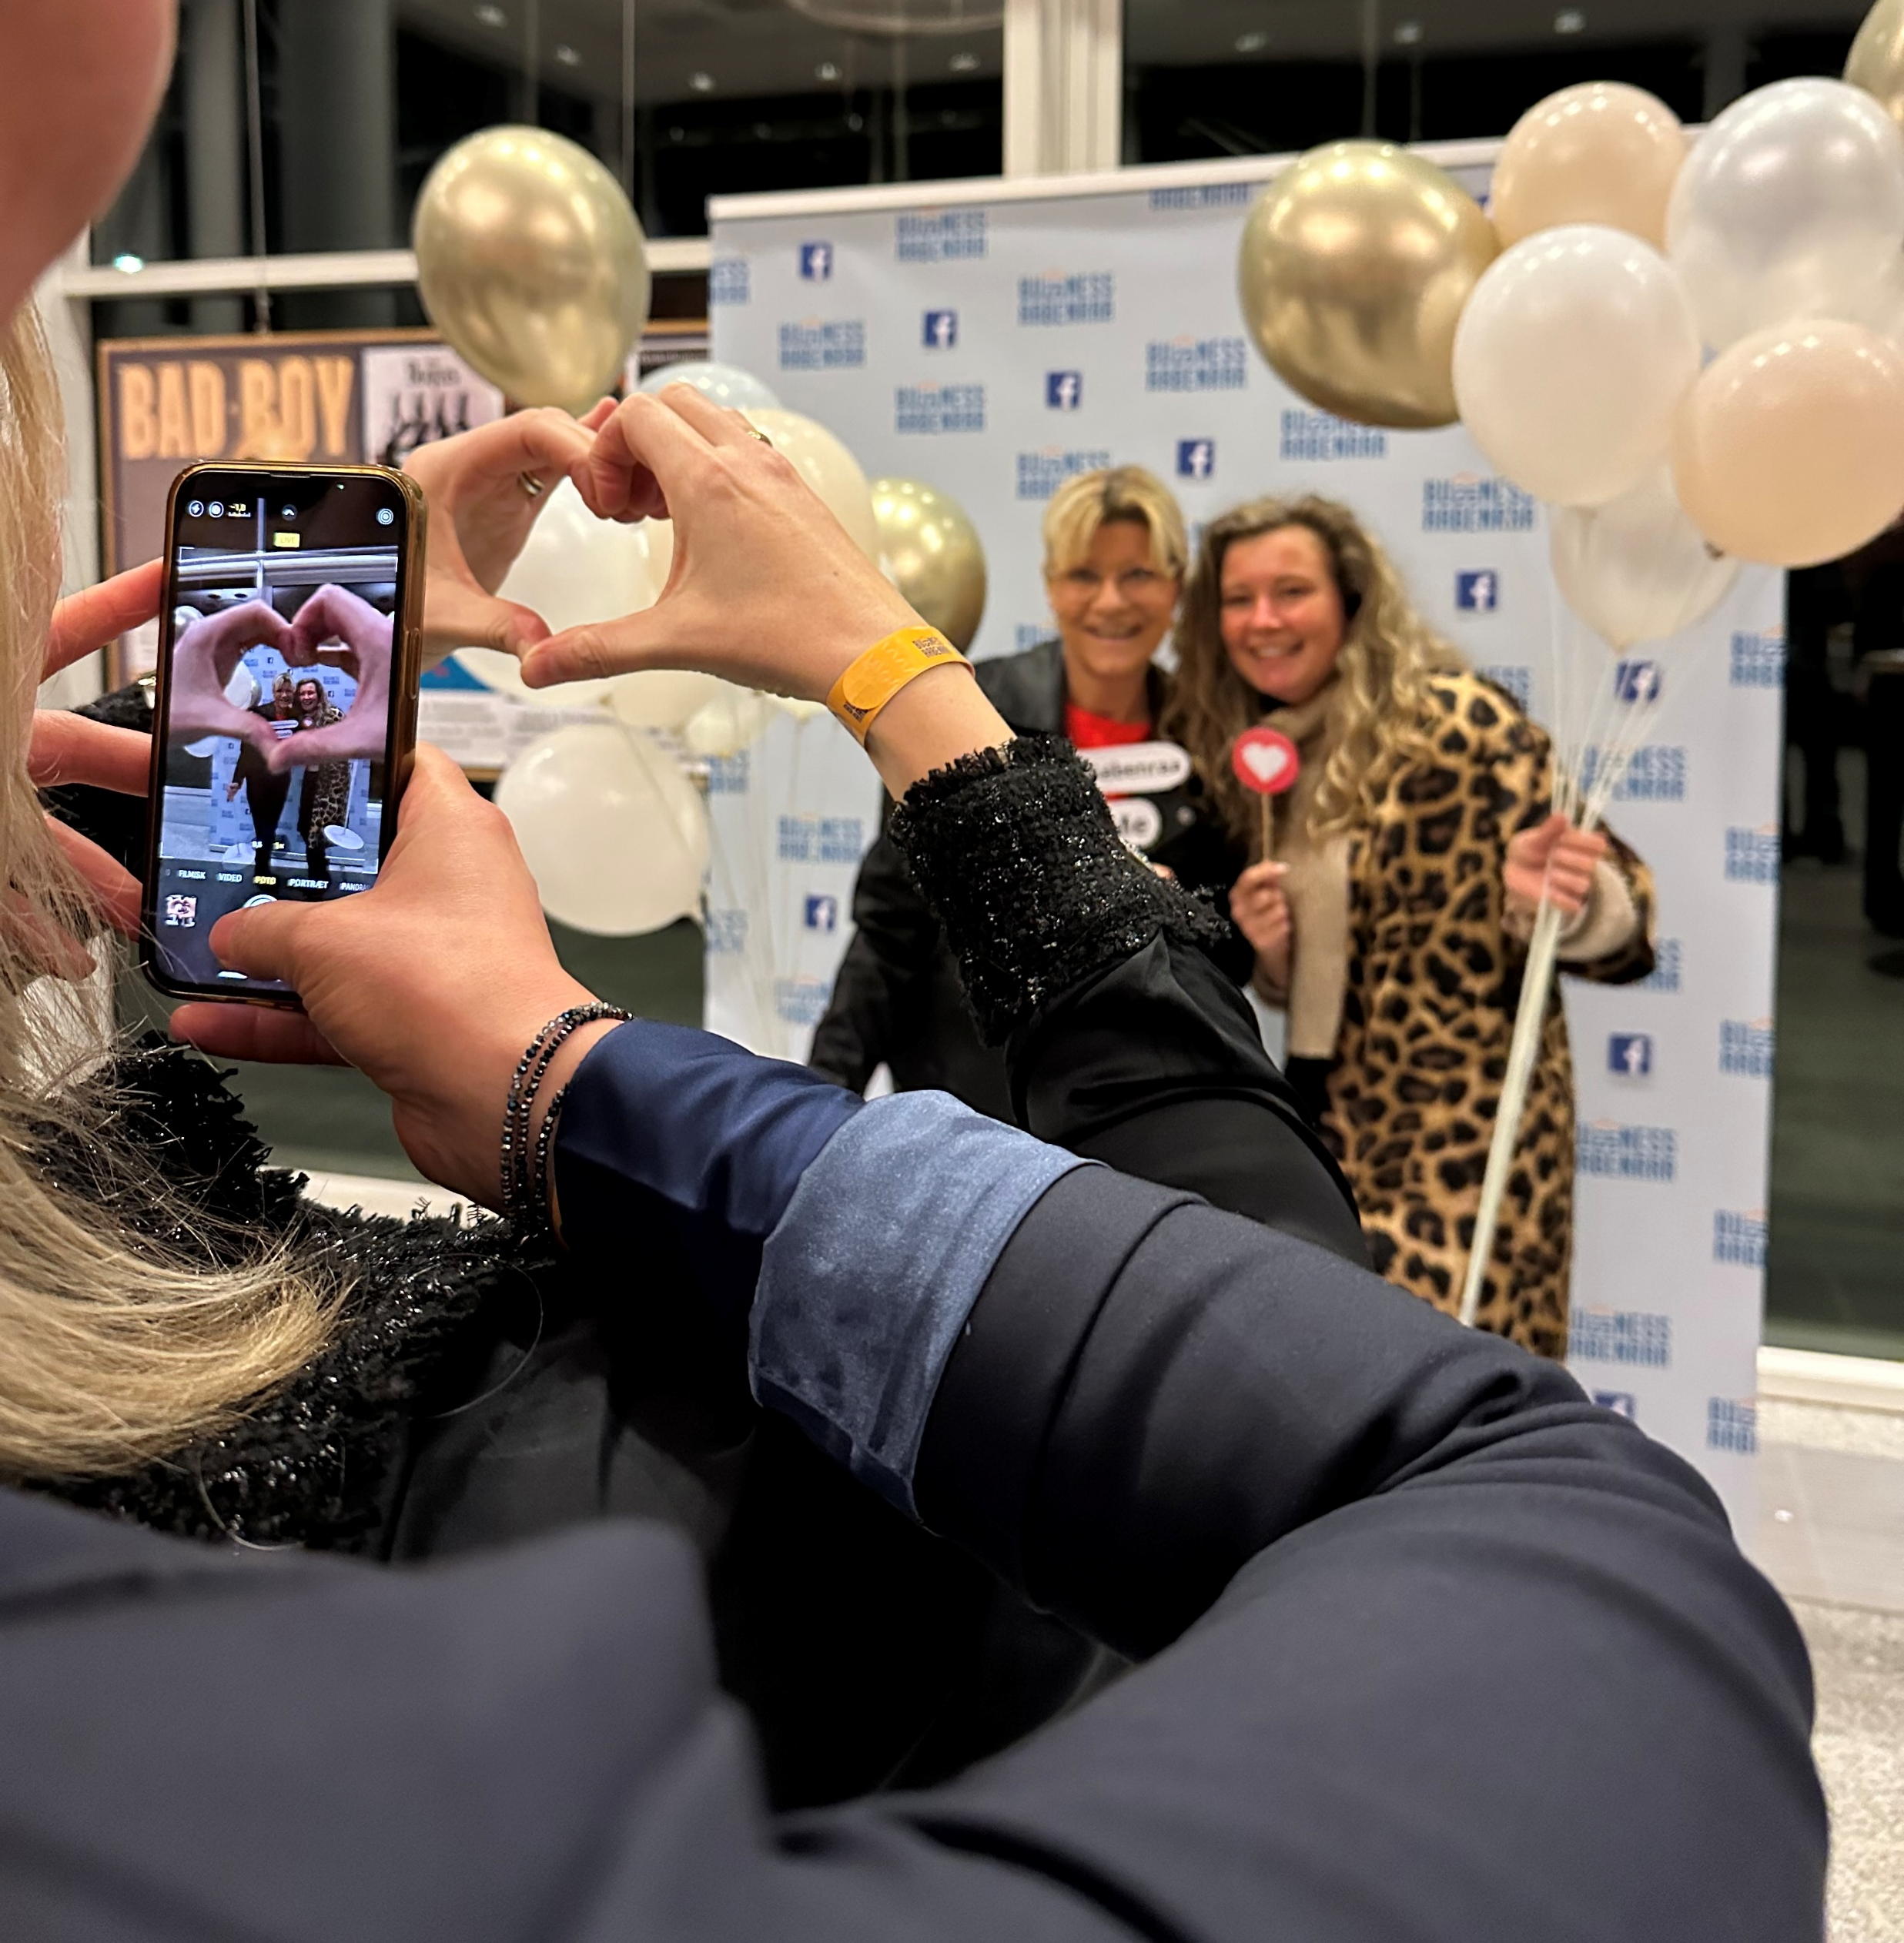
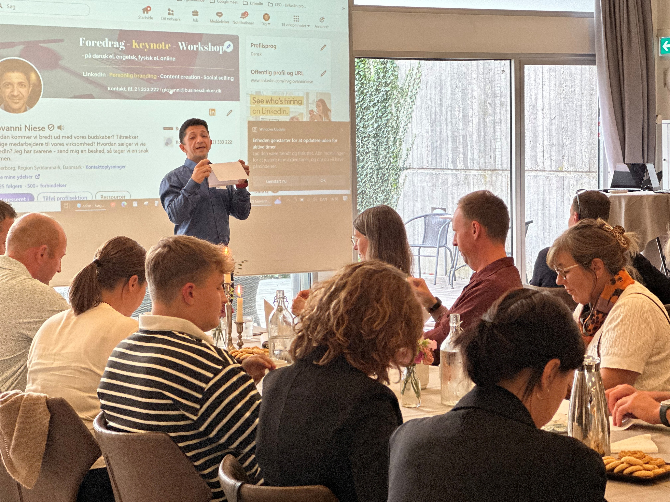
Events, kurser og arrangementer
Få Anders Hemmingsens hemmelig-
heder til sociale medier
How to: LinkedIn

Slide 11
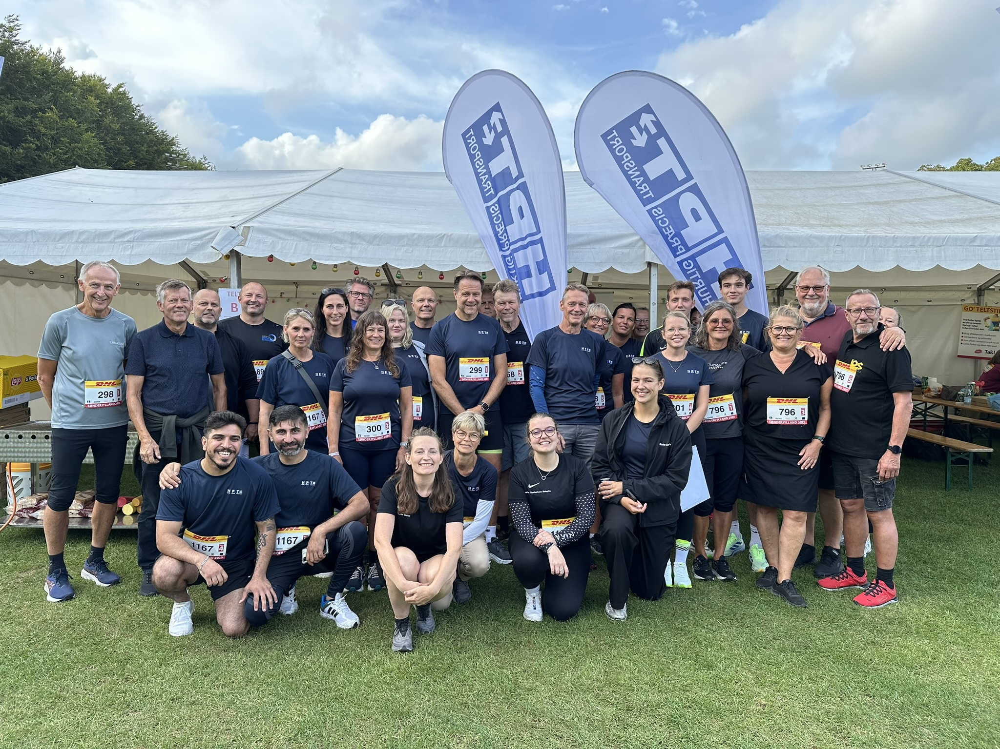
Events, kurser og arrangementer
DHL Stafetten 2025
Efterårsmøde 2025

Slide 12
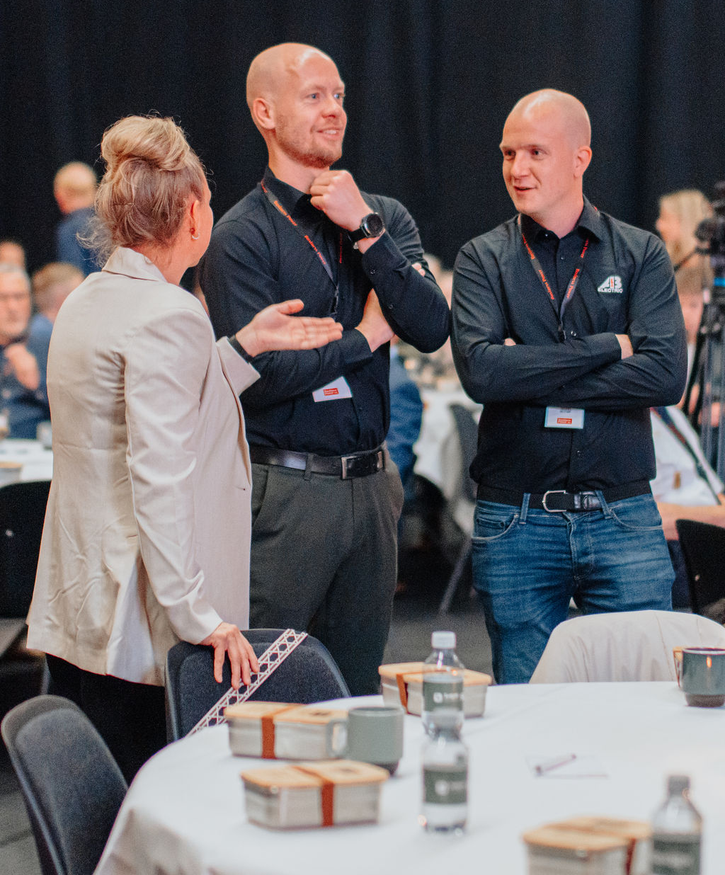
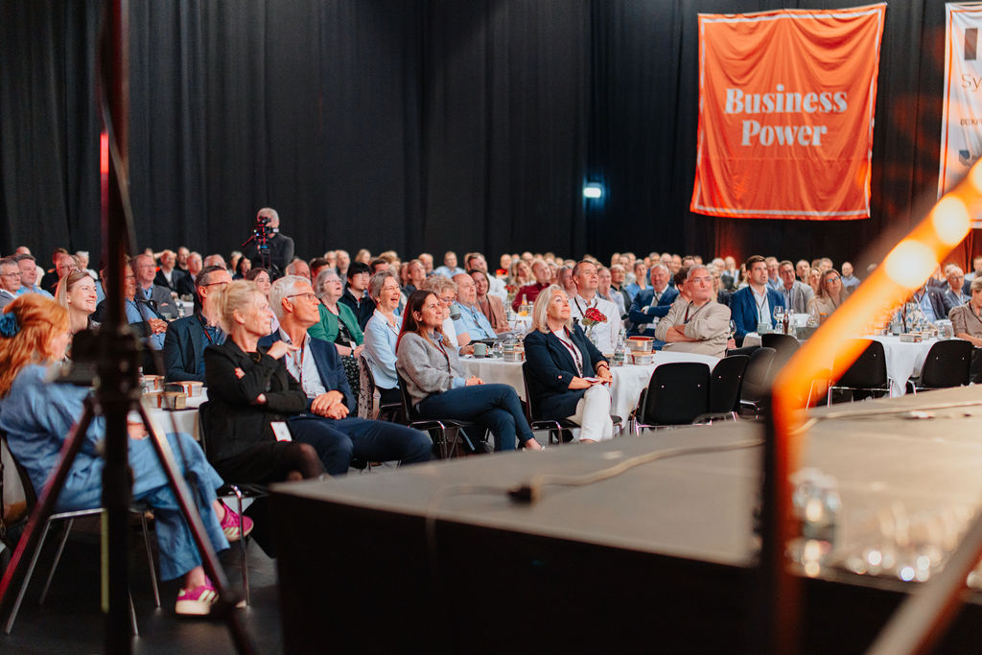
Events, kurser og arrangementer
Business Power 2025
Business Power 2025

Slide 13
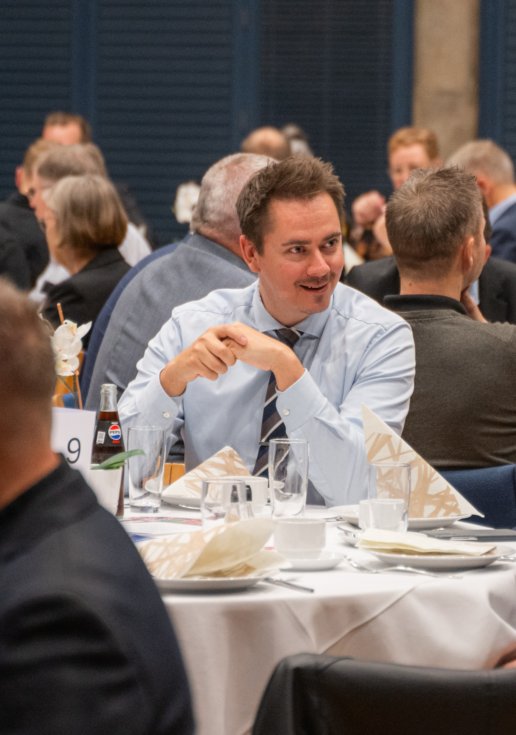
Events, kurser og arrangementer
I 2025 har Aabenraa Erhvervsforening i alt afholdt:
24 kurser, netværksmøder og arrangementer med i alt 764 deltagere

Slide 14
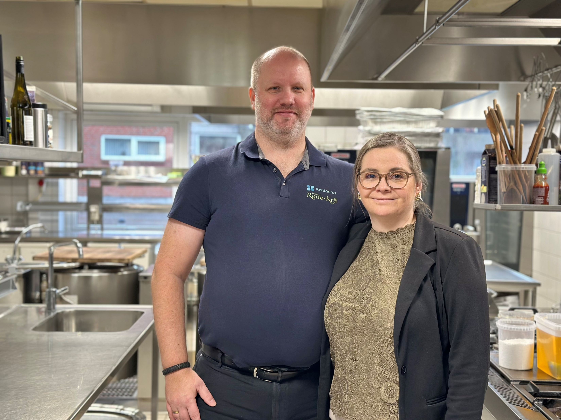
Årets Virksomhed 2024
Vinder af Årets Virksomhed 2024 blev Hotel Røde-Kro

Slide 15
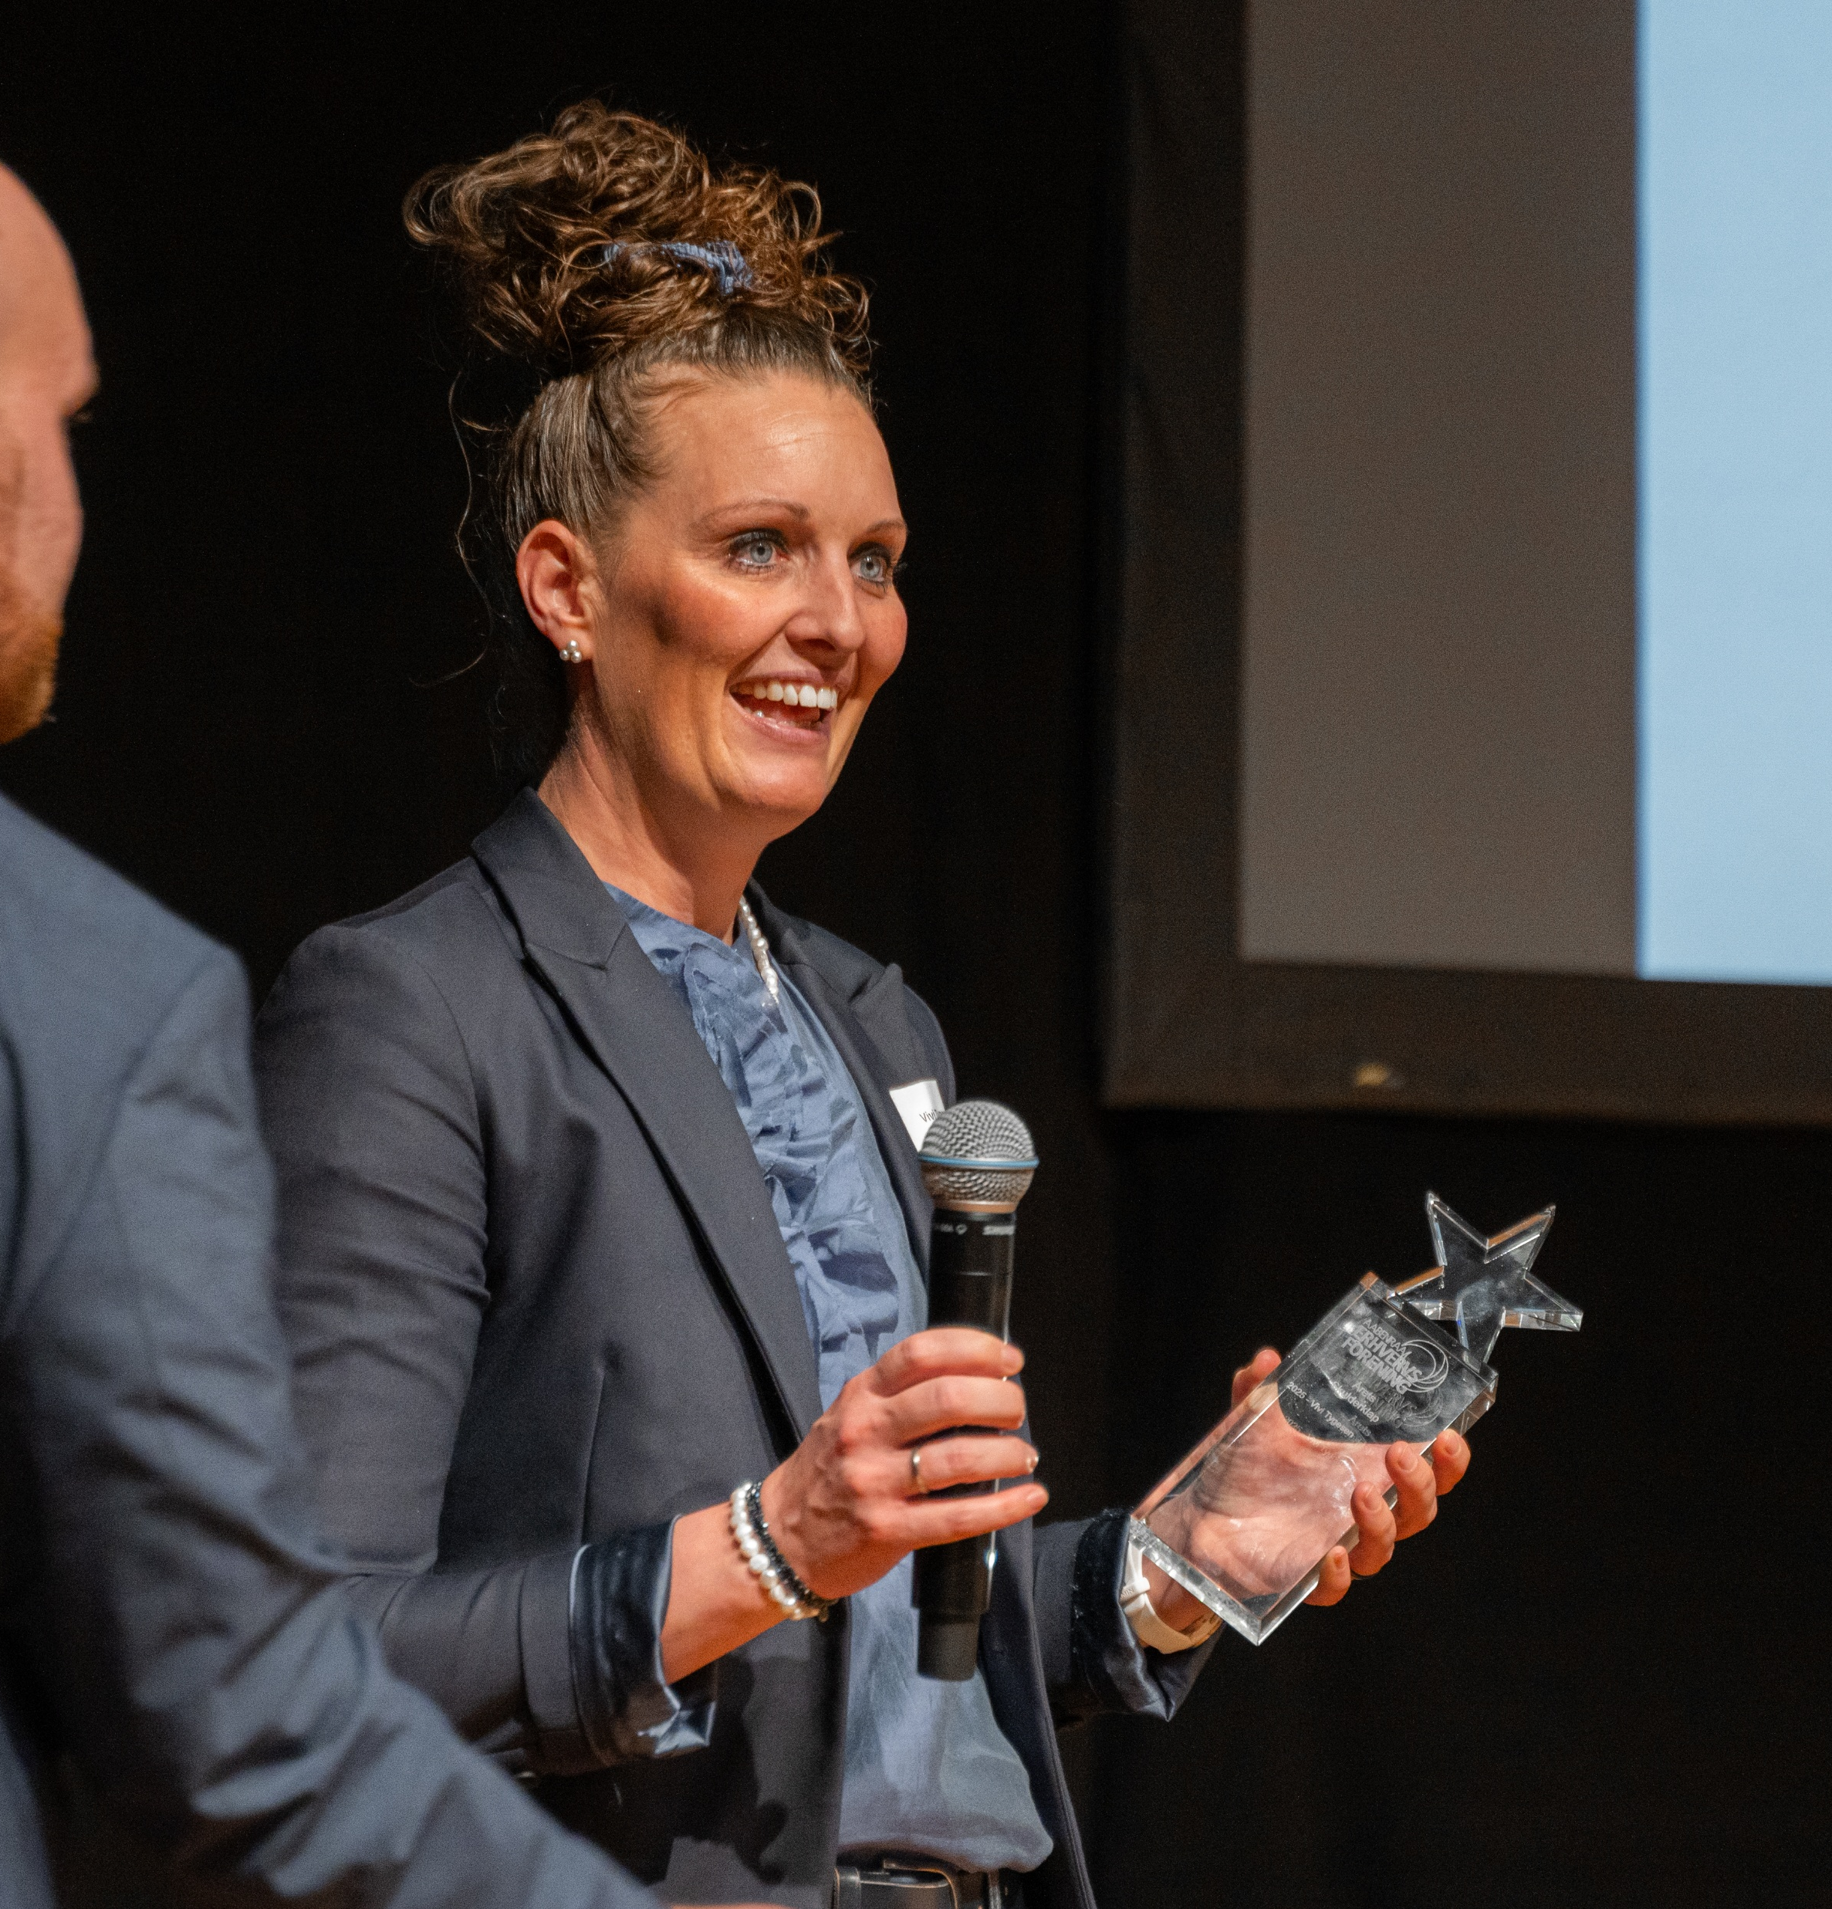
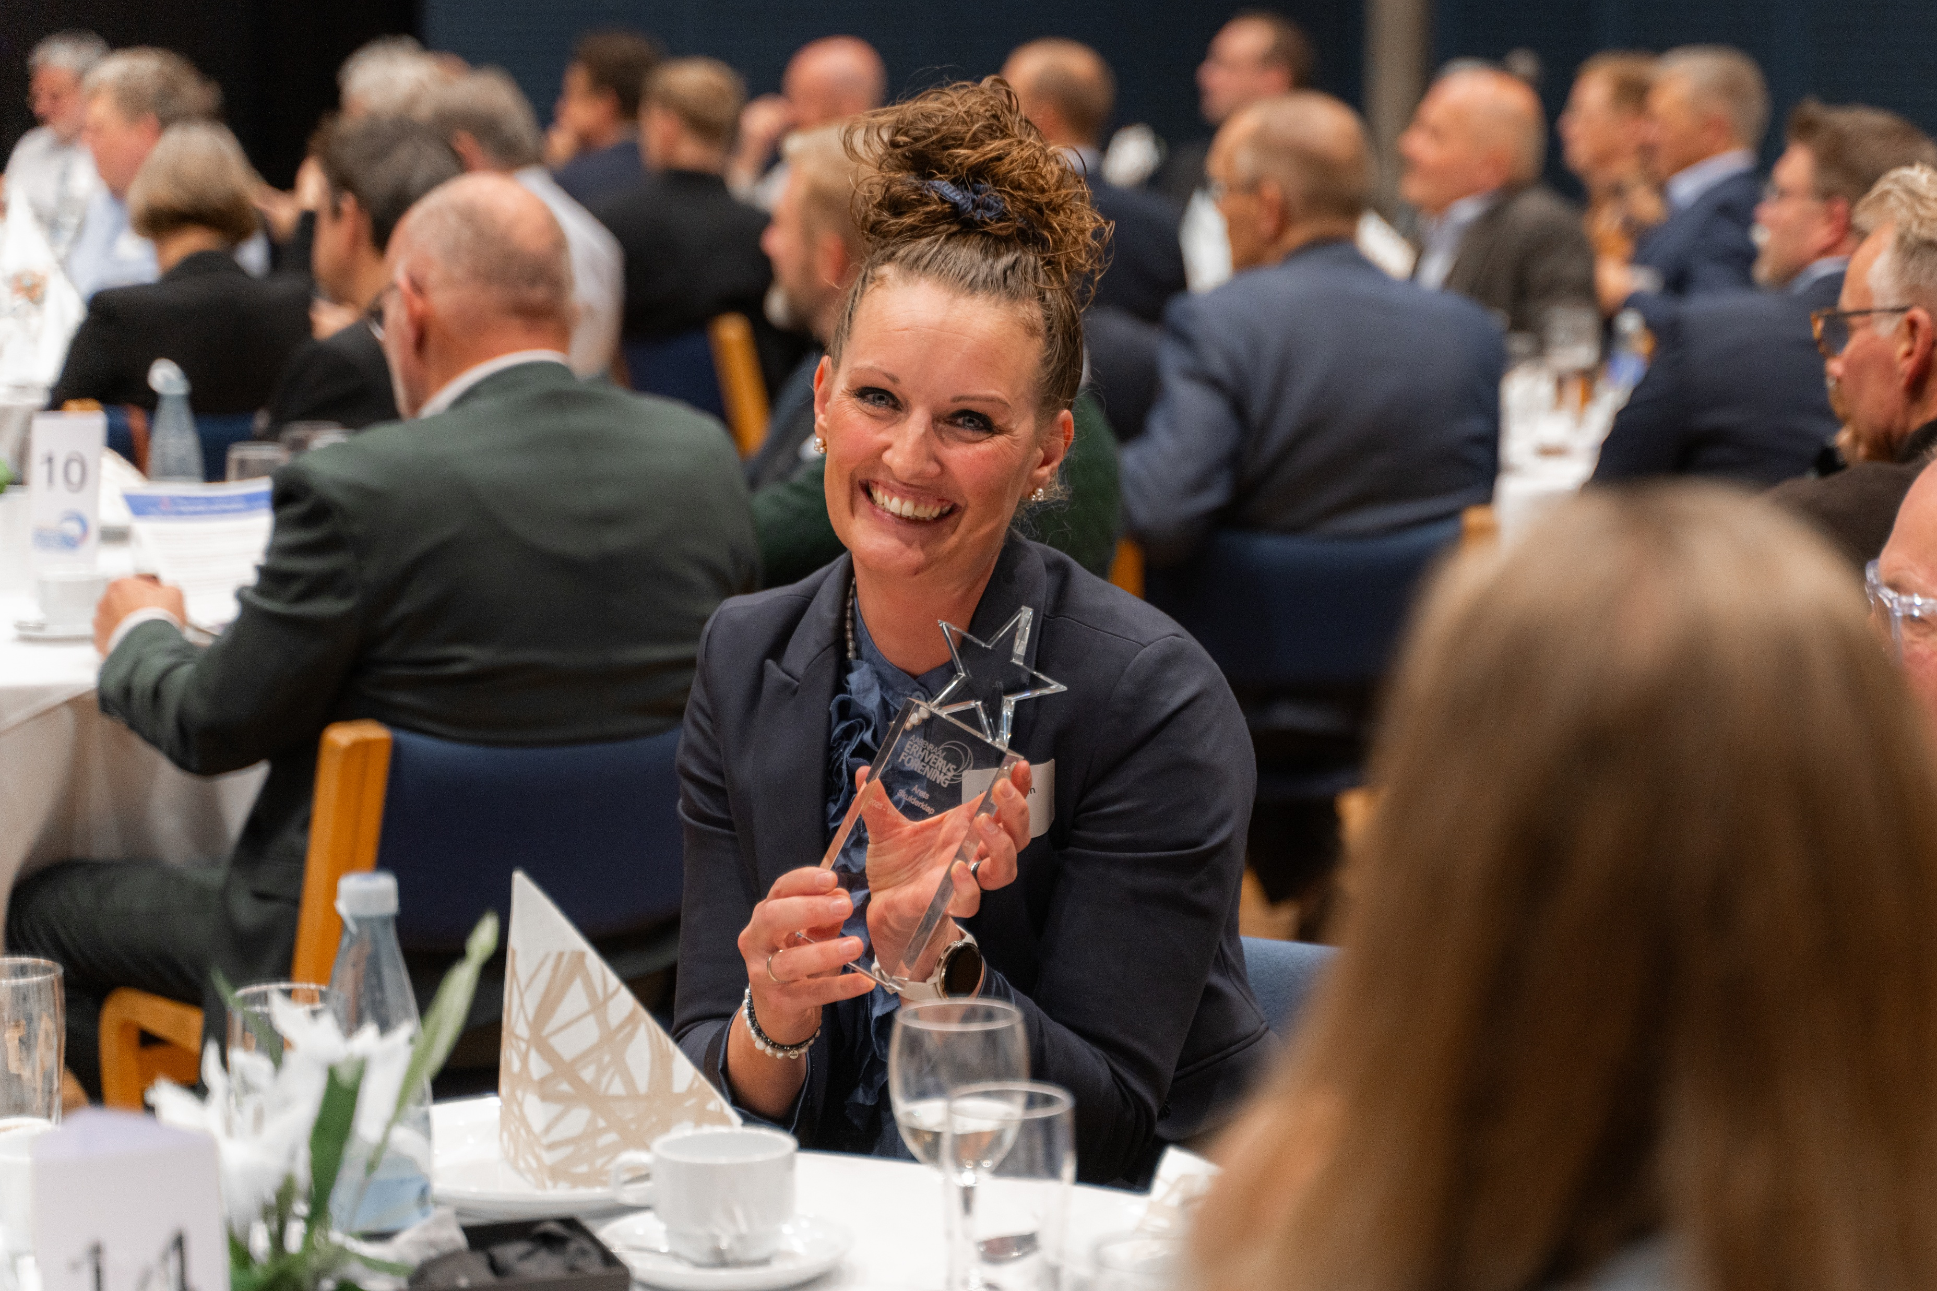
Årets Skulderklap
Vinder af Årets Skulderklap blev Vivi Tygesen fra N.T.

Slide 16
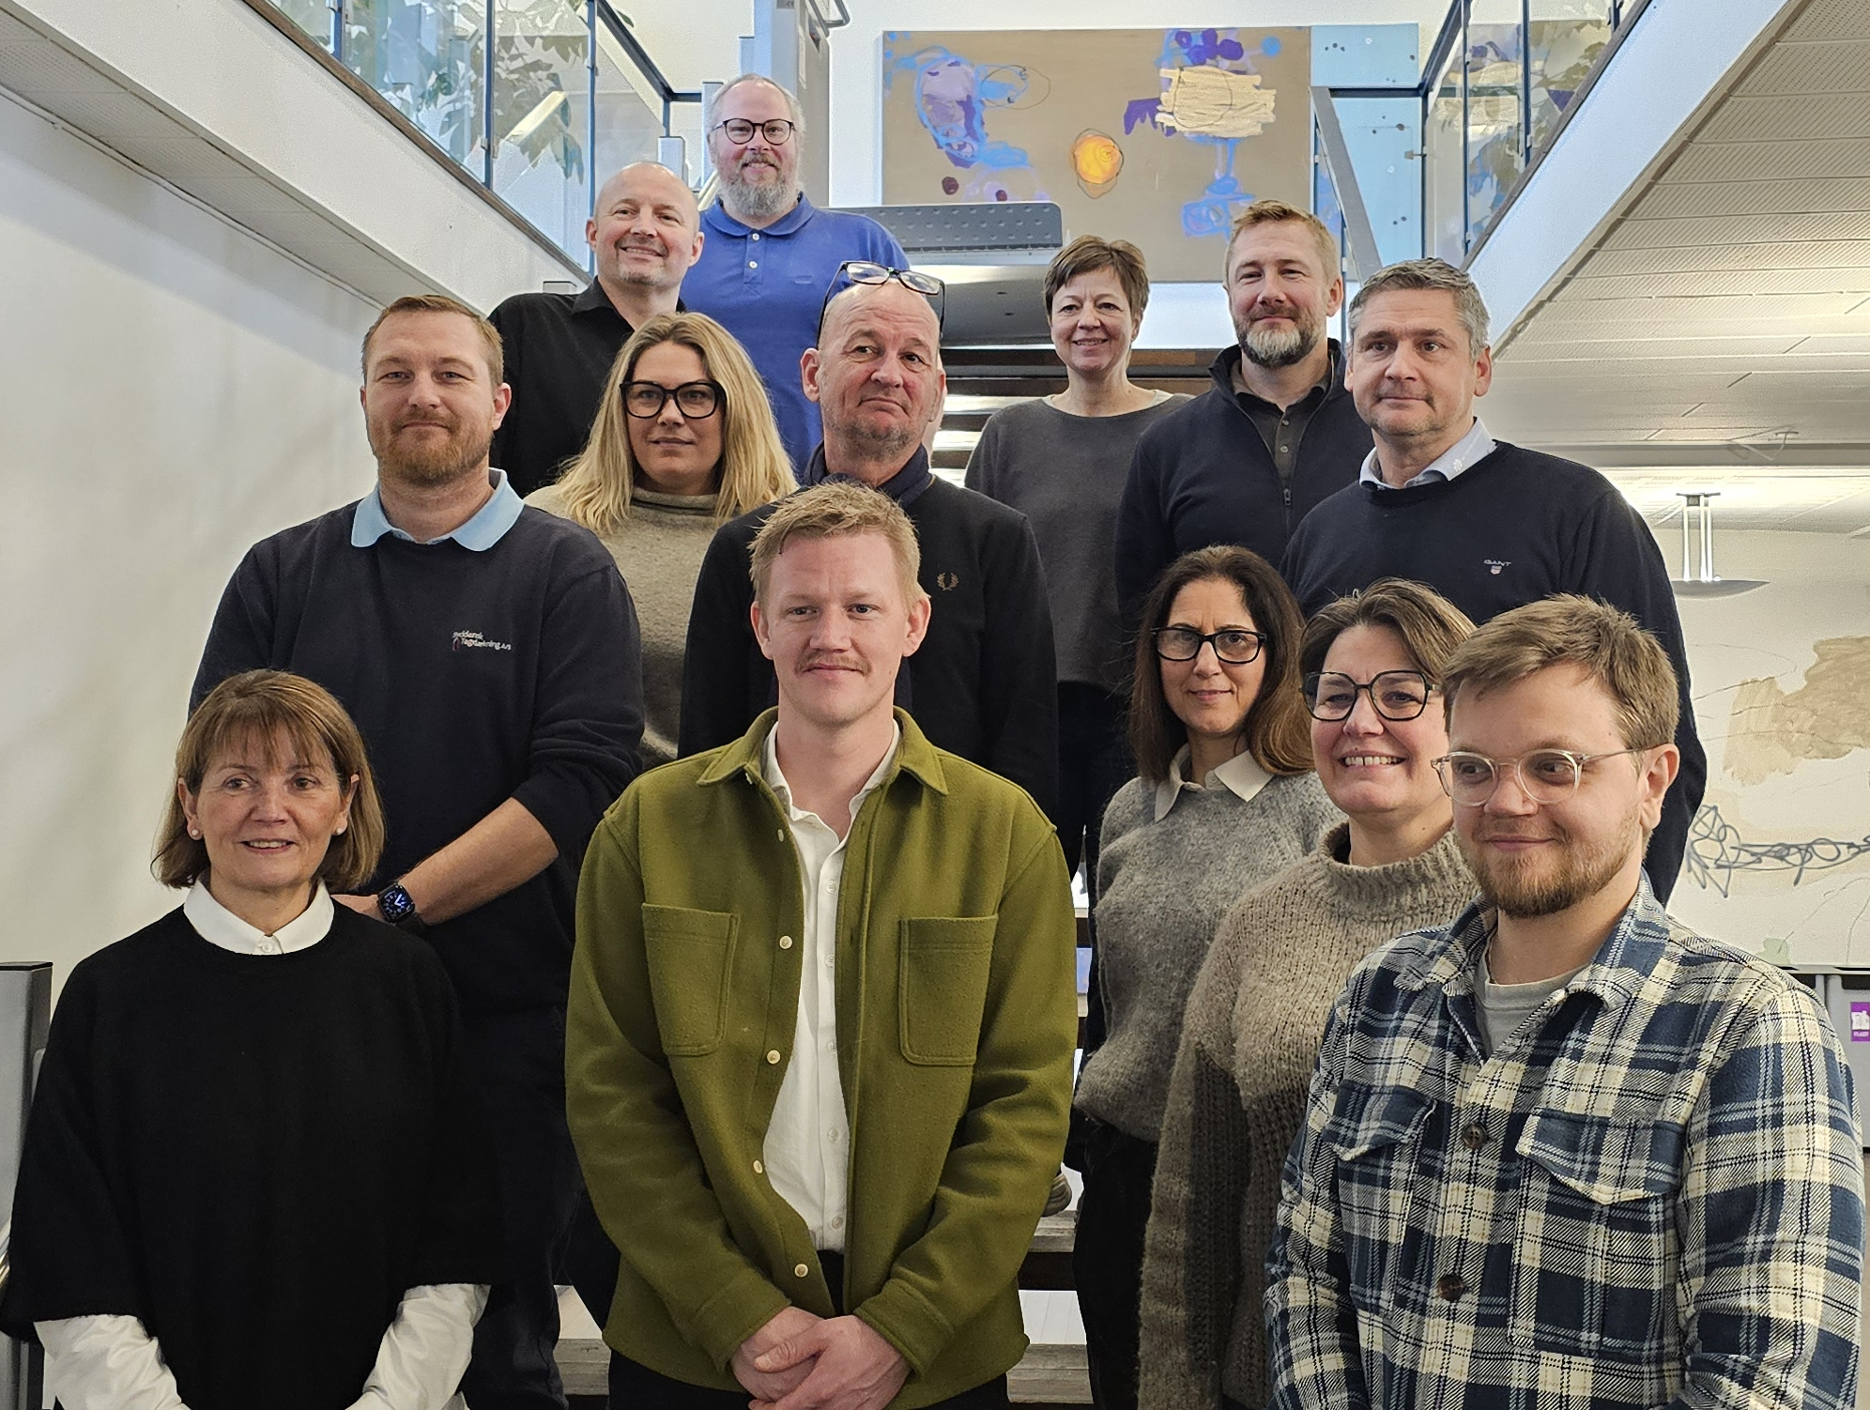
Nye tiltag i 2025
12 måneders gratis adgang til DitESG
– et digitalt værktøj, der gør ESG-rapportering enkel og overskuelig
Ejerlederuddannelse

Slide 17



Samarbejder

Slide 18
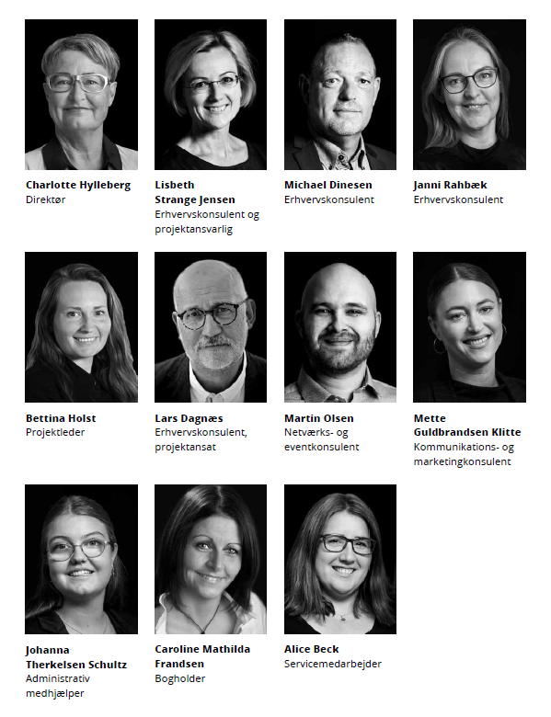
Tak til Business Aabenraa
Erhvervsforeningens sekretariat og forlængede arm i det daglige.
Business Aabenraa tilbyder alle virksomheder og iværksættere i Aabenraa kommune gratis, uvildig og fortrolig hjælp og sparring, når de vil vokse eller søge nye veje.

Slide 19
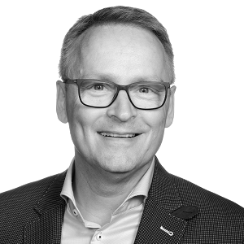
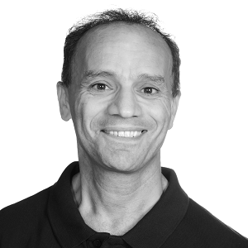
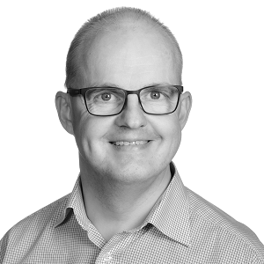
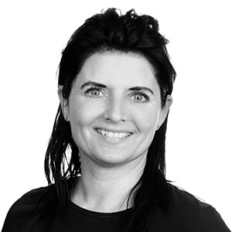
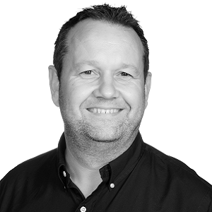

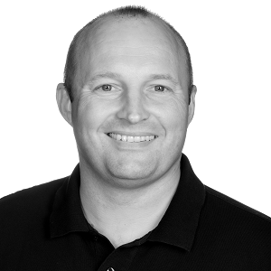
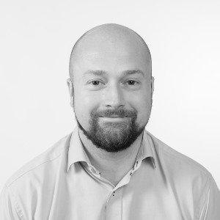
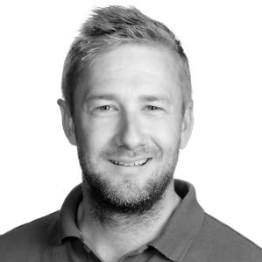
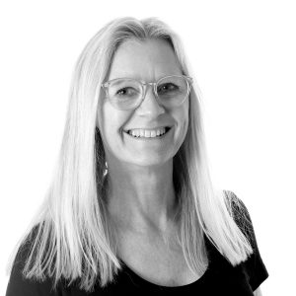
Tak for jeres opbakning
John Christensen
Fleggaard IT
Formand
Shahpour Sobhani
Aabenraa Svane Apotek
Næstformand
Tomas Kirk
Middelfart Sparekasse
Kasserer
Gry Kibsgaard
Café Kridt
Sekretær
Morten Nielsen
Genner El A/S
Bestyrelsesmedlem
Tim Skovmand
Iprinting
Bestyrelsesmedlem
Anders Tourlin Kolte
Advokatfirmaet Fink
Bestyrelsesmedlem
Kristian Hansen
Sækko Presenning
Suppleant
Randi Hadberg Nielsen
typoGrafisk
Suppleant

Slide 20
Valg af dirigent
Aflæggelse af beretning for 2025
Fremlæggelse af det reviderede regnskab for foreningen
Fastsættelse af kontingent
Behandling af evt. forslag fra bestyrelsen eller medlemmer
Valg af bestyrelsesmedlemmer og suppleanter
Eventuelt

Slide 21
Årsregnskab for året 2025
v. kasserer, Tomas Kirk

Slide 22
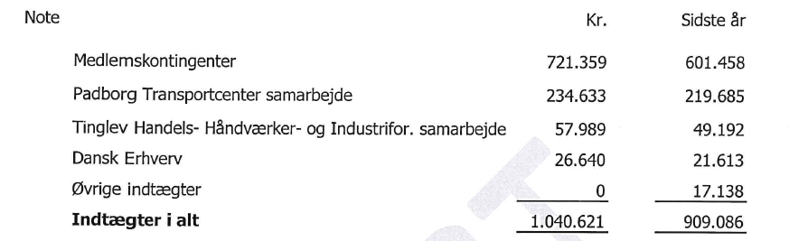
Resultatopgørelse for året 2025

Slide 23
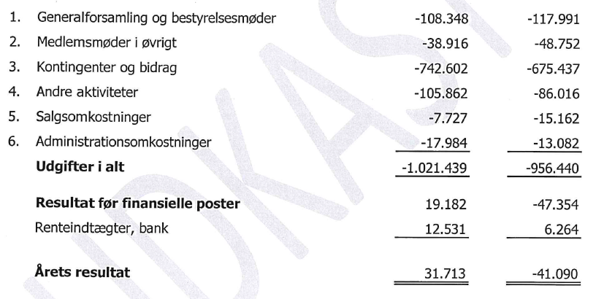
Specifikation af andre aktiviteter

Slide 24
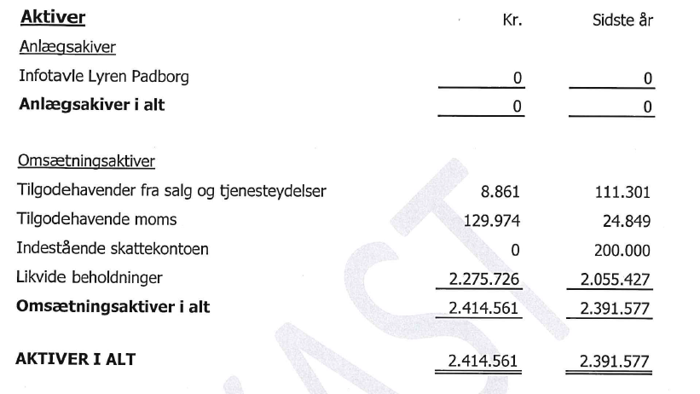
Balance pr. 31. december 2025

Slide 25
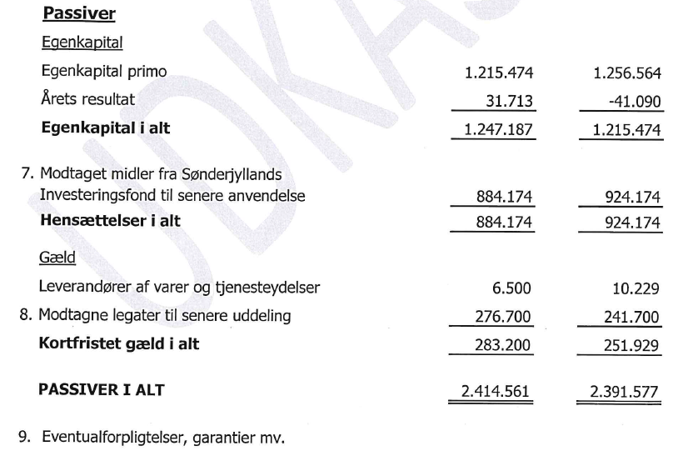
Balance pr. 31. december 2025

Slide 26
Valg af dirigent
Aflæggelse af beretning for 2025
Fremlæggelse af det reviderede regnskab for foreningen
Fastsættelse af kontingent
Behandling af evt. forslag fra bestyrelsen eller medlemmer
Valg af bestyrelsesmedlemmer og suppleanter
Eventuelt

Slide 27
Kontingentsatser
Årlig regulering med stigning i nettoprisindeks på 2%
Kategori | 2025 | 2026
1-5 ansatte | 1.260 | 1.285
6-9 ansatte | 1.698 | 1.732
10-19 ansatte | 2.520 | 2.570
20-49 ansatte | 5.007 | 5.107
50-100 ansatte | 7.062 | 7.203
Over 100 ansatte | 9.500 | 9.690
Iværksætter indtil 3 år | 740 | 755
Foreninger | 672 | 685
Pensionister | 239 | 244
Privat medlem incl. moms | 1.010 | 1.030
Notes:
Stigningen er på 1,2 procent.

Slide 28
Valg af dirigent
Aflæggelse af beretning for 2025
Fremlæggelse af det reviderede regnskab for foreningen
Fastsættelse af kontingent
Behandling af evt. forslag fra bestyrelsen eller medlemmer
Valg af bestyrelsesmedlemmer og suppleanter
Eventuelt

Slide 29
Behandling af evt. forslag

Slide 30
Valg af dirigent
Aflæggelse af beretning for 2025
Fremlæggelse af det reviderede regnskab for foreningen
Fastsættelse af kontingent
Behandling af evt. forslag fra bestyrelsen eller medlemmer
Valg af bestyrelsesmedlemmer og suppleanter
Eventuelt

Slide 31
Valg af bestyrelsesmedlemmer
Følgende bestyrelsesmedlemmer er på valg:
Anders Tourlin Kolte (modtager genvalg)
Gry Kibsgaard (modtager genvalg)
Morten Nielsen (modtager genvalg)
Tim Skovmand (modtager genvalg)

Slide 32
Valg af bestyrelsesmedlemmer Bestyrelsen indstiller følgende:
Anders Tourlin Kolte
Gry Kibsgaard
Morten Nielsen
Tim Skovmand

Slide 33
Valg af suppleanter
Følgende suppleanter er på valg:
Kristian Hansen (modtager genvalg)
Randi Hadberg Nielsen (modtager ikke genvalg)

Slide 34
Valg af suppleanter
Bestyrelsen indstiller følgende:
Kristian Hansen
Helle Taulbjerg

Slide 35
Valg af dirigent
Aflæggelse af beretning for 2025
Fremlæggelse af det reviderede regnskab for foreningen
Fastsættelse af kontingent
Behandling af evt. forslag fra bestyrelsen eller medlemmer
Valg af bestyrelsesmedlemmer og suppleanter
Eventuelt

Slide 36
Eventuelt

Slide 37
17.45: Generalforsamling
18.45: Kåring af Årets Virksomhed
19.00: Middag
20.00: Oplæg v. Morten Spiegelhauer
21.10: Tak for i aften
Program

Slide 38
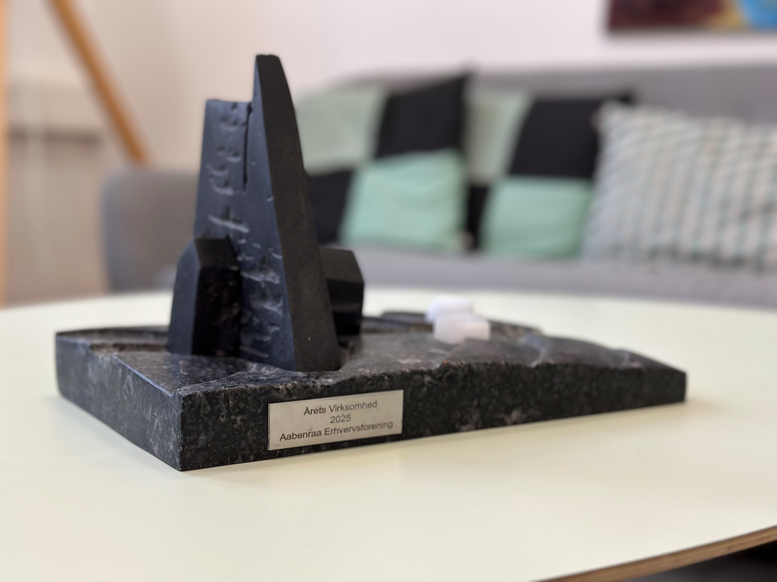
Årets Virksomhed
2025
Notes:
Årets virksomhed er en pris, der går til en virksomhed i Aabenraa Kommune, der har gjort en særlig indsats for kommunen eller lokalområdet inden for det forgangne år
Prisen er et håndlavet kunstværk af den lokale kunstner Hans Lembrecht Madsen
Alle kan indstille en virksomhed, og Aabenraa Erhvervsforenings bestyrelse udvælger vinderen på baggrund af de indsendte indstillinger og de officielle udvælgelseskriterier

Slide 39
De nominerede er…

Slide 40
De nominerede er…
Lyng Entreprenør og anlægsgartner
Underbjerg
RV Unique

Slide 41
Prisen går til…

Slide 42
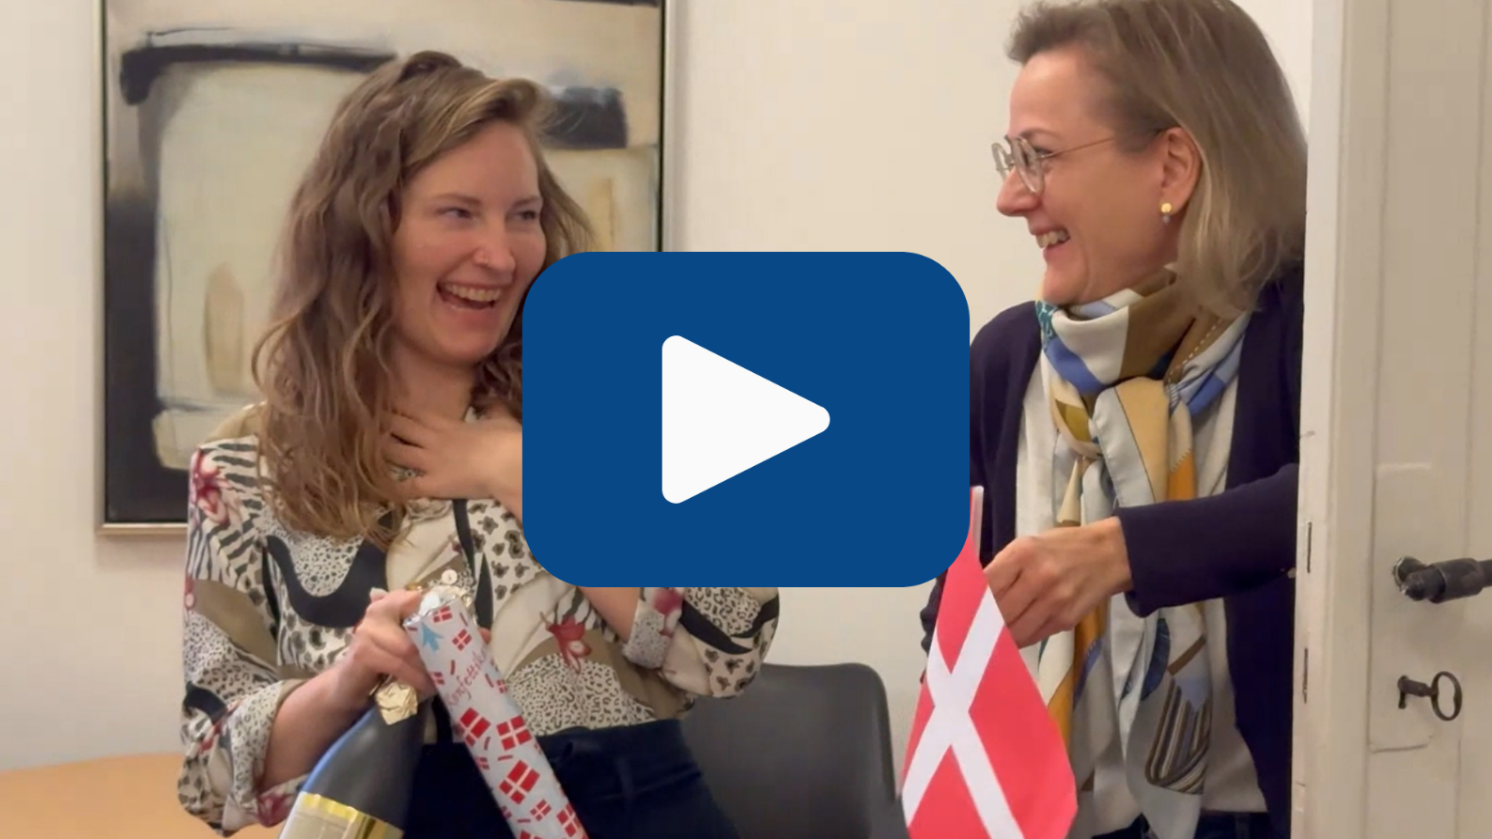

Slide 43
Underbjerg
Vinder af
Årets virksomhed 2025

Slide 44
17.45: Generalforsamling
18.45: Kåring af Årets Virksomhed
19.00: Middag
20.00: Oplæg v. Morten Spiegelhauer
21.10: Tak for i aften
Program

Slide 45
17.45: Generalforsamling
18.45: Kåring af Årets Virksomhed
19.00: Middag
20.00: Oplæg v. Morten Spiegelhauer
21.10: Tak for i aften
Program

Slide 46
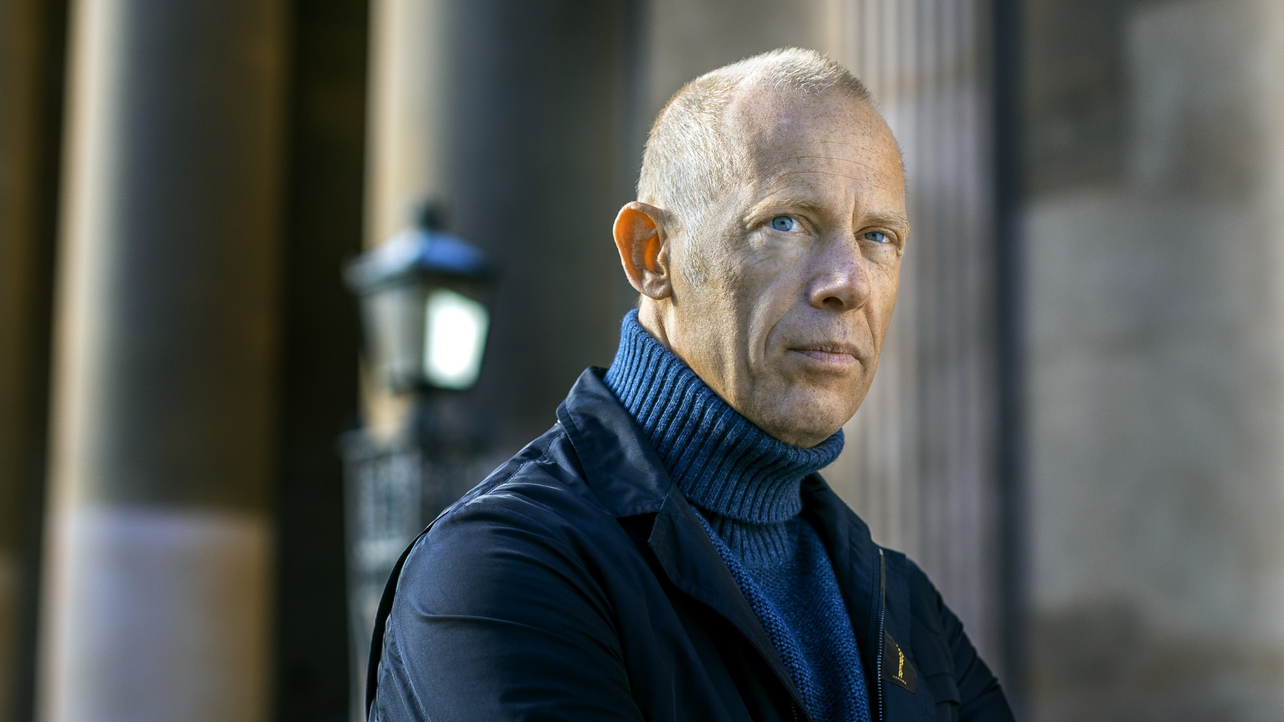
Oplæg v.
Morten Spiegelhauer

Slide 47
17.45: Generalforsamling
18.45: Kåring af Årets Virksomhed
19.00: Middag
20.00: Oplæg v. Morten Spiegelhauer
21.10: Tak for i aften
Program

